Slide 1





NHIỆT LIỆT CHÀO MỪNG QUÝ THẦY CÔ VỀ DỰ GiỜ
MÔN: TOÁN
LỚP 3A

Slide 2

Thứ Hai ngày 11 tháng 11 năm 2024
Toán
Bài 28: MỘT PHẦN HAI, MỘT PHẦN TƯ

Slide 3
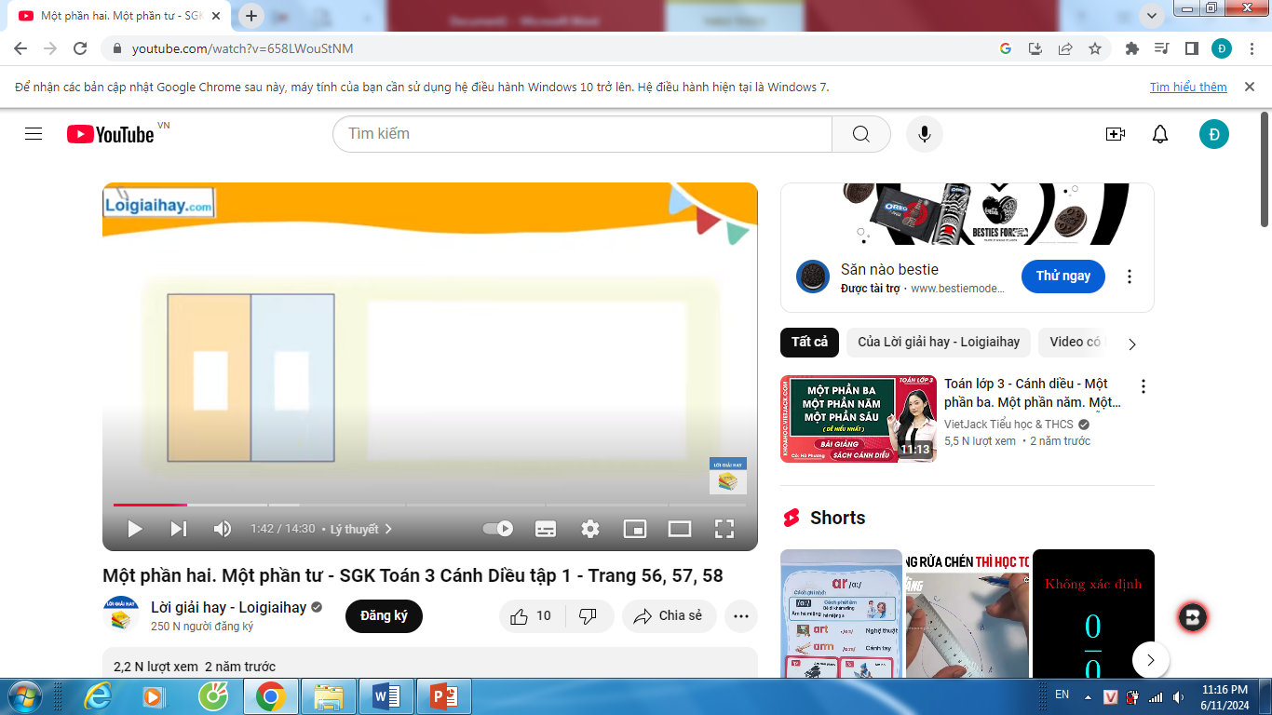
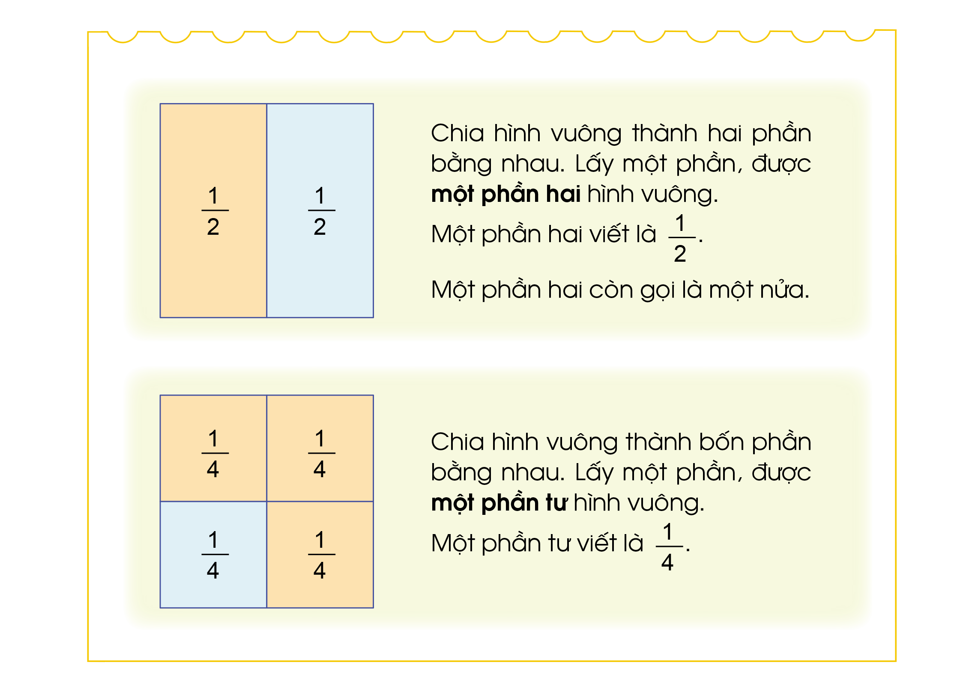
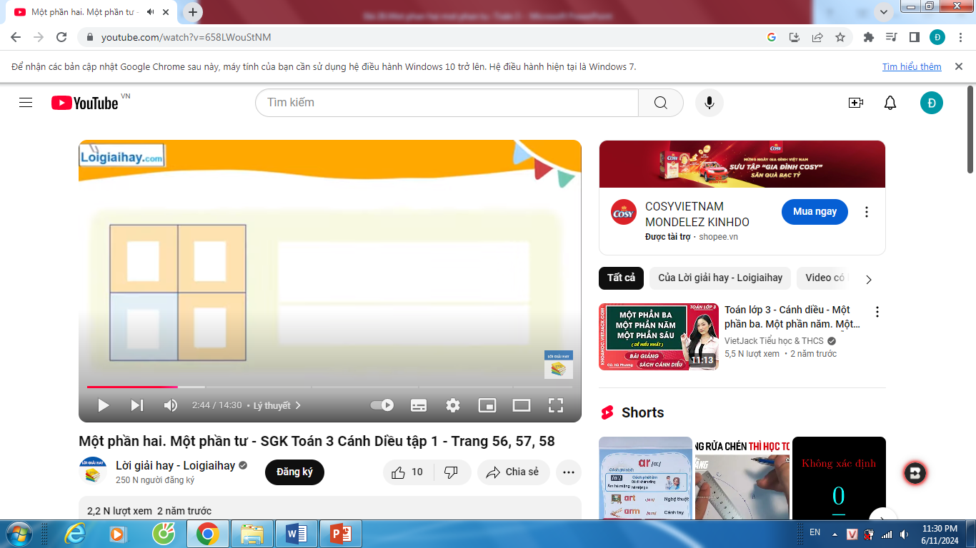
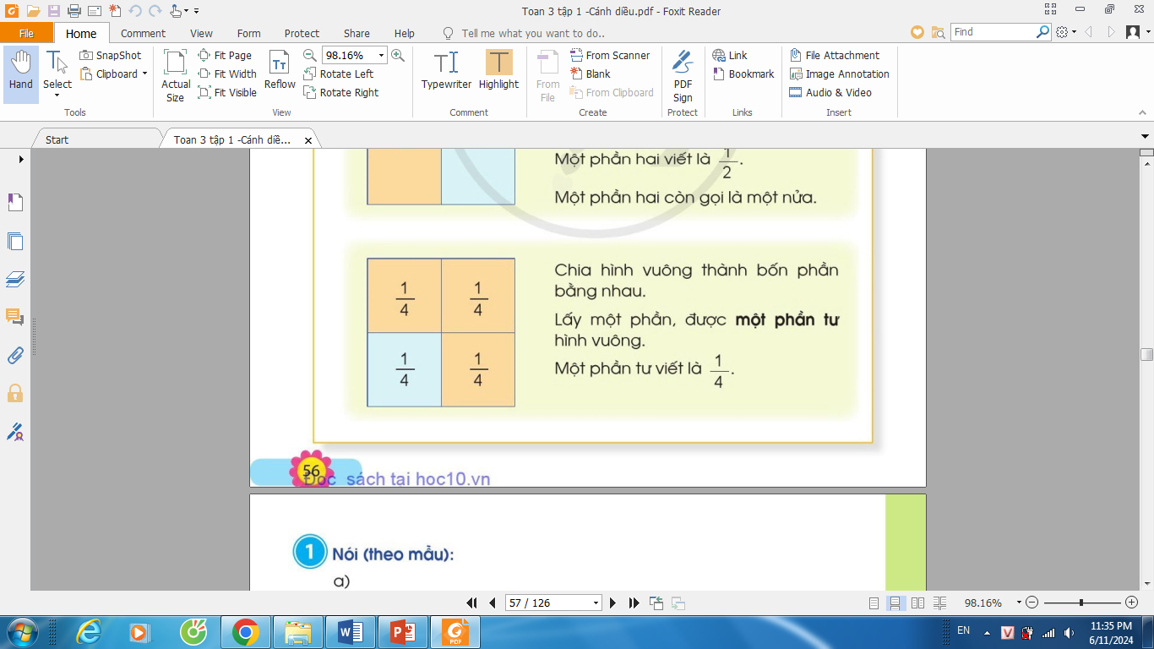
Thứ Hai ngày 11 tháng 11 năm 2024
Toán
Bài 28: MỘT PHẦN HAI, MỘT PHẦN TƯ

Slide 4
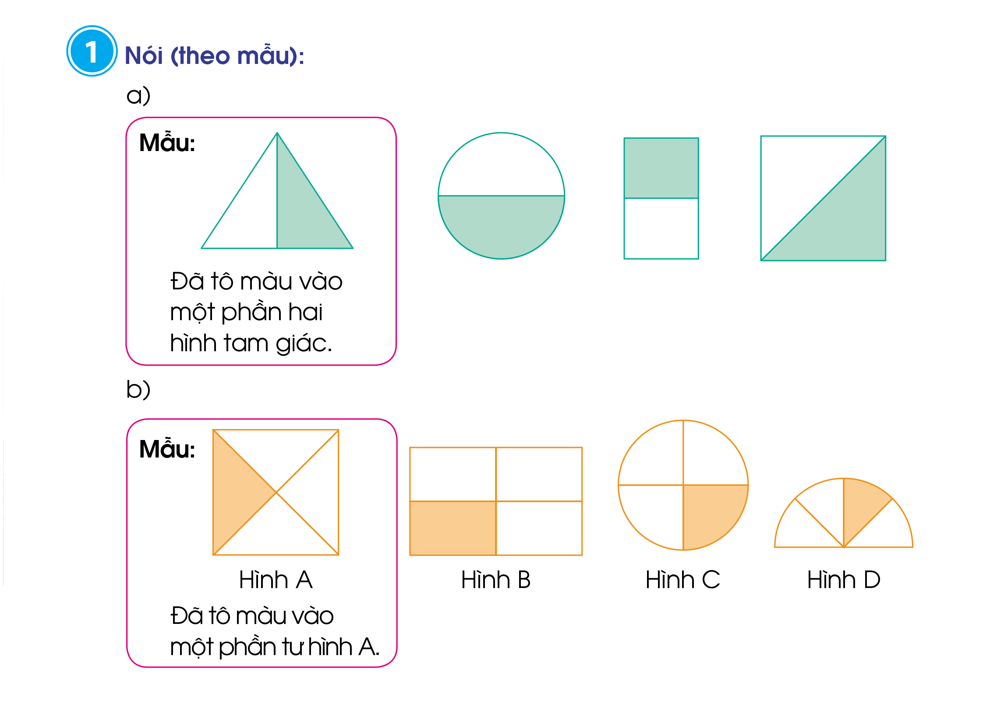
Đã tô màu vào một phần hai hình tròn
Đã tô màu vào một phần hai hình chữ nhật
Đã tô màu vào một phần hai hình vuông
Đã tô màu vào một phần tư hình B
Đã tô màu vào một phần tư hình C
Đã tô màu vào một phần tư hình D

Slide 5



Slide 6

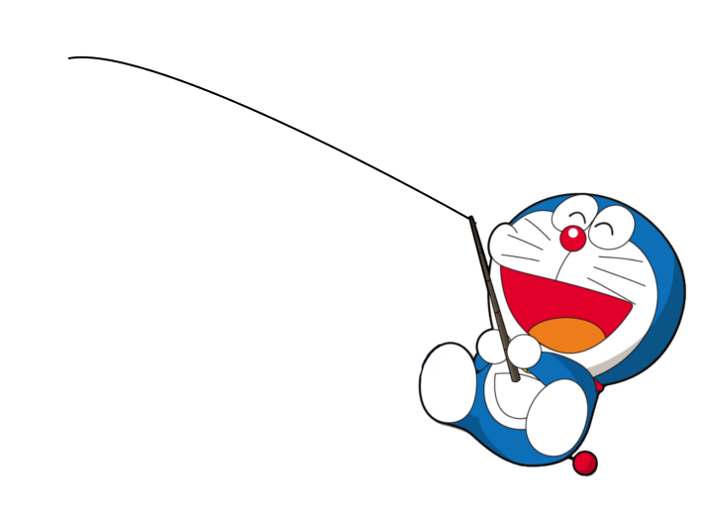
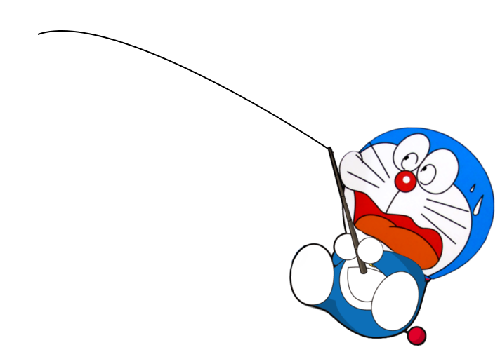




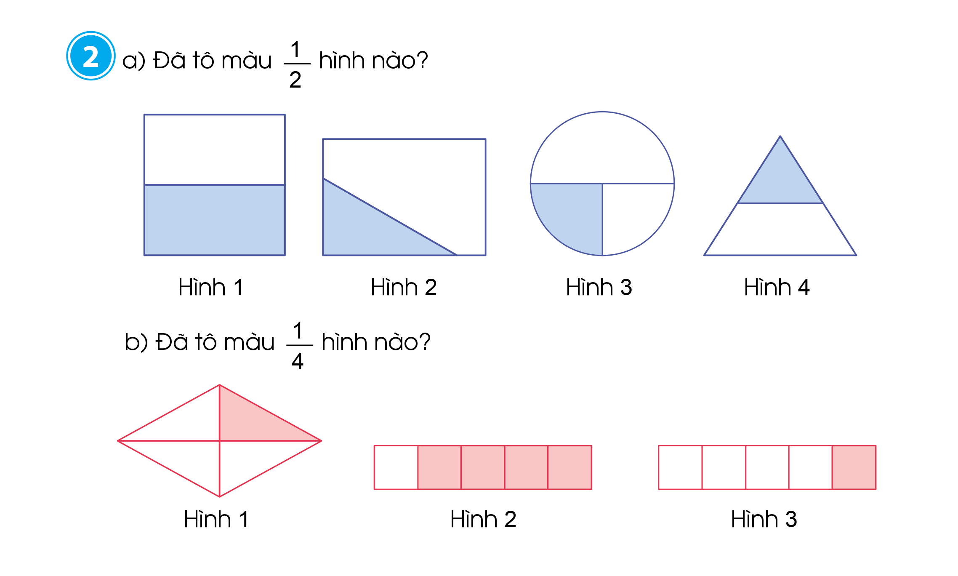

GIỎI QUÁ
Bắt đầu!
TIẾC QUÁ
HẾT GIỜ
2 x 3
A.Hình 1
B.Hình 2
C.Hình 3
D.Hình 4

Slide 7

GIỎI QUÁ
Bắt đầu!
TIẾC QUÁ
HẾT GIỜ
A. Hình 1
B. Hình 2
C. Hình 3

Slide 8
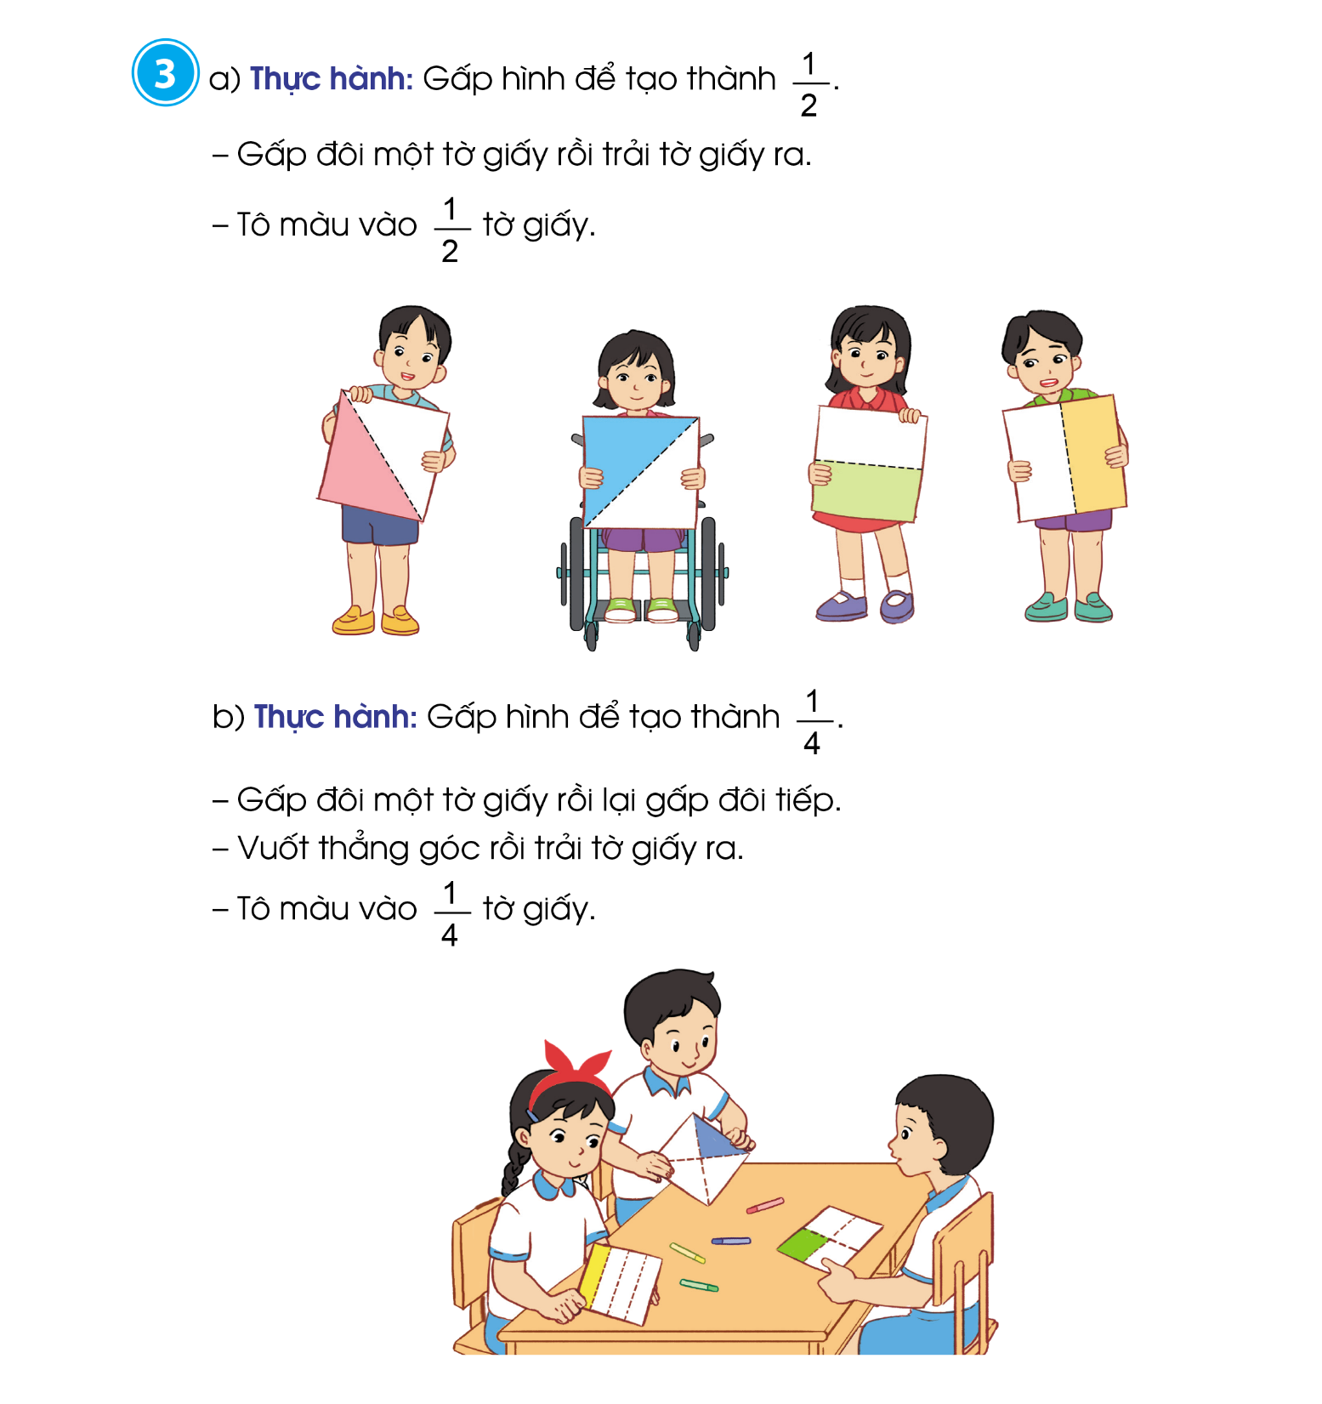




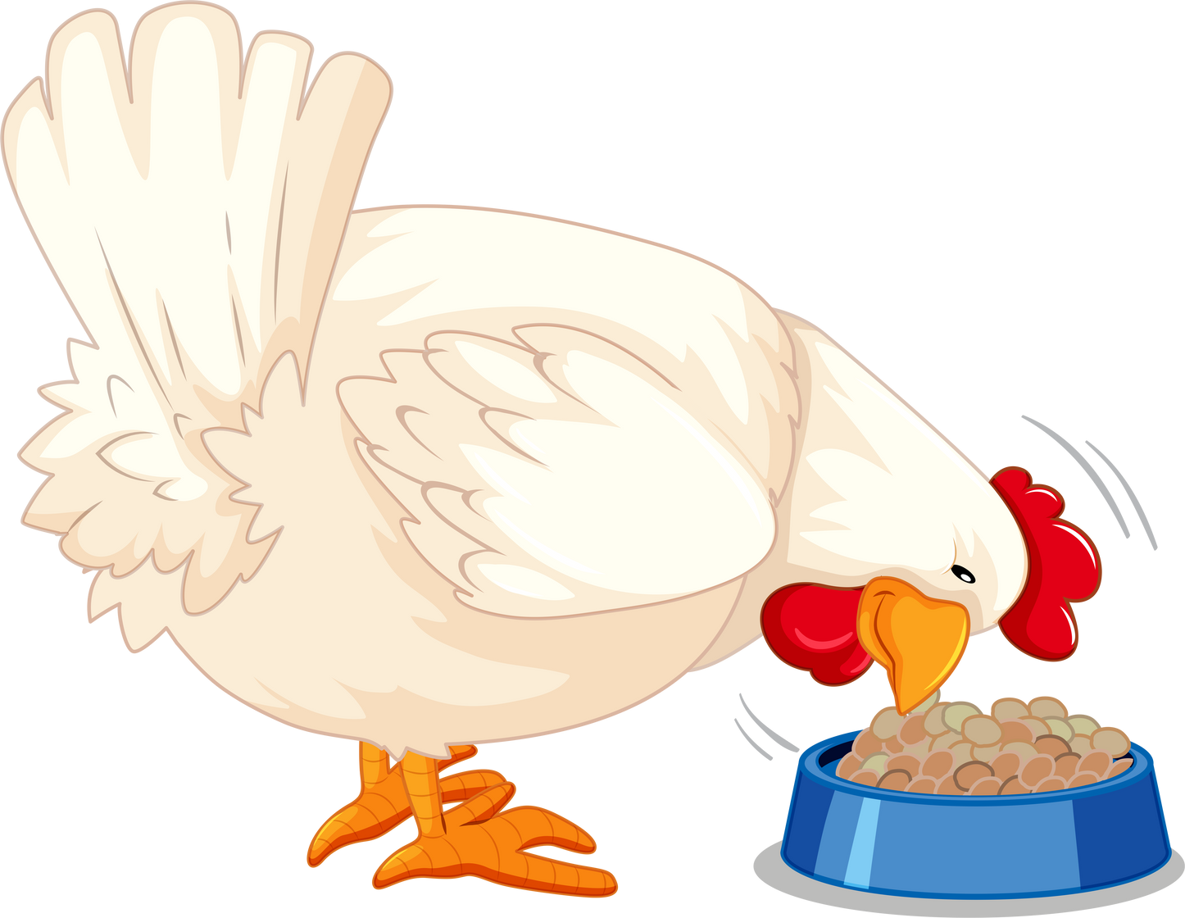
Thứ Hai, ngày 11 tháng 11 năm 2024
Toán
Bài 28: Một phần hai, một phần tư

Slide 9
Thứ Hai, ngày 11 tháng 11 năm 2024
Toán
Bài 28: Một phần hai, một phần tư

Slide 10
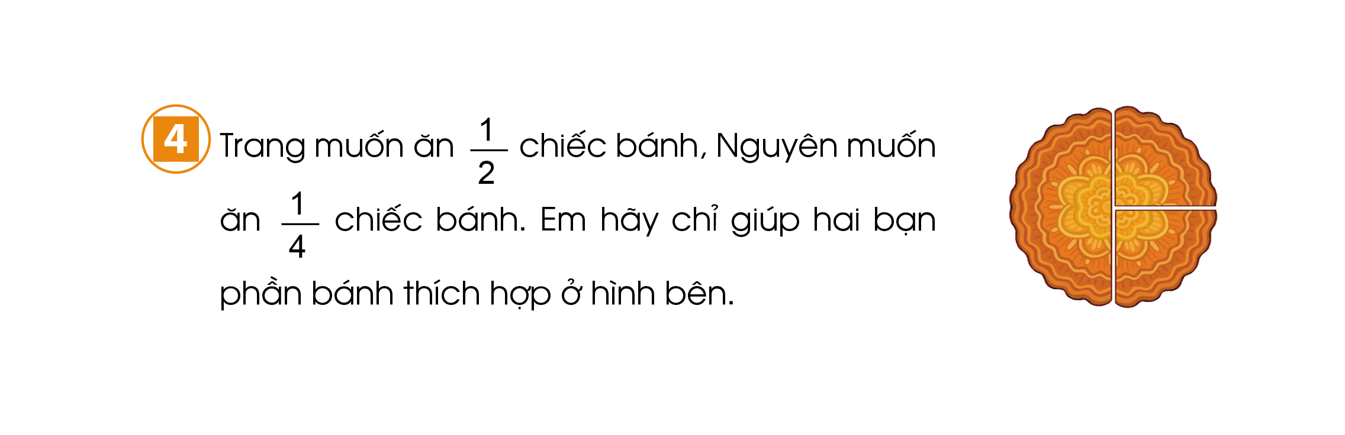
Phần bánh của Trang
Phần bánh của Nguyên

Slide 11


Chúc các thầy cô mạnh khỏe – Hạnh phúc
Chúc các em chăm ngoan học giỏi

